Slide 1
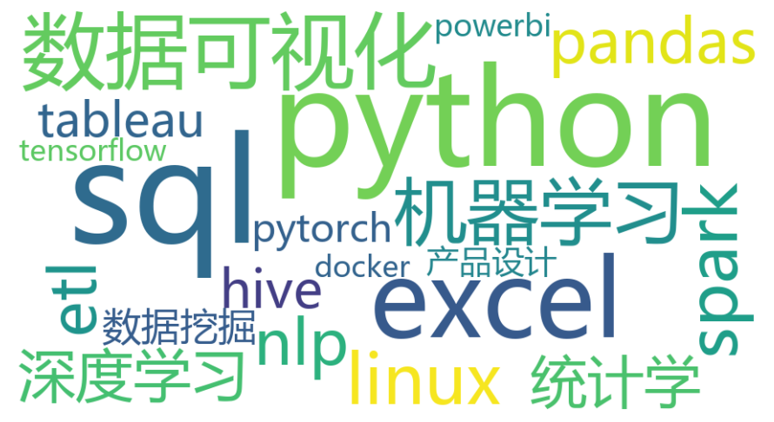
短学期课程项目 · 期末答辩
自动化求职工具
招聘数据采集 · 清洗分析 · 个性化推荐 · 自动报告
小组：自动化求职小组（5 人） 课程：Python 数据分析与可视化 · 2026-09
自动化求职工具 · 短学期项目答辩
1
Notes:
开场：一句话说明我们做了一个面向学生的自动化求职工具，从职位采集、清洗、分析到个性化推荐和自动报告，形成闭环。右侧词云来自项目真实数据。

Slide 2
为求职者解决“信息过载、选择困难”
痛点
课程要求 → 我们的方案
01 招聘平台每天发布海量职位，人工筛选费时费力
Web 项目 Streamlit 多页面应用
02 薪资、技能、公司信息分散，难以横向比较
≥3 个算法 推荐 / 预测 / 聚类 / 图谱
03 求职者缺少与自身画像匹配的个性化参考
爬取 + 清洗 可配置爬虫 + 清洗流水线
目标
可视化 图表 + 交互看板
采集职位数据 → 清洗入库 → 薪资/技能/企业分析 → 简历画像推荐 → 自动生成求职报告，全部可视化。
AI 工具使用 tdd / skill 工作流记录
自动化求职工具 · 短学期项目答辩
2
Notes:
说明课程要求（Web 项目、3 个以上算法、爬取清洗、可视化、AI 工具使用）如何落到本项目上。

Slide 3
五层架构：从采集到自动报告
01
采集层
可配置爬虫：关键词 × 城市 × 页码，BFS/DFS 调度，限速 / UA 池 / 重试
02
数据层
薪资解析、去重、标准化 → SQLite / CSV，质量报告
03
算法层
内容推荐 · 薪资预测 · 岗位聚类 · 技能图谱
04
展示层
Streamlit 多页面看板：总览 / 薪资 / 技能 / 匹配
05
自动化层
定时爬取、自动日报、匹配提醒、投递材料包
自动化求职工具 · 短学期项目答辩
3
Notes:
按数据流顺序介绍五层架构：采集、数据、算法、展示、自动化。强调每层职责单一、可独立替换。

Slide 4
真实采集踩坑 + 清洗流水线
采集：可配置、可降级
清洗：把文本变成数字
智联 fe-api 搜索接口：关键词 / 城市 / 页码可配置
薪资解析：15-25K·14薪 → 15 / 25 / 20 K
自研 BFS/DFS 调度 + 限速 + UA 池 + 指数退避重试
按 职位 + 公司 + 城市 + 薪资 去重
实测：接口存活但返回空结果（反爬），自动降级样例数据
学历 / 经验 / 公司规模标准化
命令行：run_crawler.py，失败非零退出并提示回退
输出质量报告 JSON，缺失率可审计
技能标签用 jieba + 技能词典提取
自动化求职工具 · 短学期项目答辩
4
Notes:
重点讲踩坑：智联接口 TCP 可达、HTTP 200，但返回空结果集（numFound=999999，results=[]），尝试 UA/Referer/Cookie 均无效，判定为 IP 风控或签名参数。我们把它记录成文档，并设计自动降级，演示链路不受影响。
[Sources] 实测过程见 docs/爬虫调研与反爬笔记.md

Slide 5
数据字典与质量报告
320 条职位 · 8 个城市 · 平均月薪 18.22K
字段 | 类型 | 说明
title / city | str | 职位名称 / 工作城市
salary_text | str | 原始薪资，如 15-25K·14薪
salary_avg | float | 平均月薪（K），面议为空
skills / description | str | 技能标签 / 职位描述
education / experience | str | 学历要求 / 经验要求（标准化）
publish_date / link | str | 发布日期 / 职位链接
清洗前后行数、去重数、缺失率由 cleaner 流水线自动统计，写入 data/cleaned/quality_report.json
自动化求职工具 · 短学期项目答辩
5
Notes:
数据字段对齐课程‘数据管理’要求：CSV/SQLite 双向存取，质量报告可审计。

Slide 6
四个算法：推荐 · 预测 · 聚类 · 图谱
职位技能出现次数 Top 10（样例数据）
内容推荐
TF-IDF + 余弦相似度，硬过滤 + Top-N 匹配分
薪资预测
随机森林回归，输出 MAE / R² / 特征重要性
岗位聚类
KMeans + 轮廓系数，输出每簇岗位画像
技能图谱
词频词云 + 技能共现网络
自动化求职工具 · 短学期项目答辩
6
Notes:
四个算法对应课程‘至少三个不同类型算法’要求，每个算法都有评估指标与可视化页面。

Slide 7
个性化推荐：简历画像 × 职位文本
原理
职位 | 公司 | 城市 | 月薪(K) | 匹配度
Python开发工程师 | 云创网络有限公司 | 上海 | 23 | 0.421
Python开发工程师 | 星合软件有限公司 | 上海 | 15.5 | 0.415
Python开发工程师 | 蓝合科技有限公司 | 上海 | 19.5 | 0.414
Python开发工程师 | 锐数软件有限公司 | 上海 | 20.5 | 0.409
数据挖掘工程师 | 蓝创网络有限公司 | 上海 | 14.5 | 0.296
硬过滤：城市 / 学历 / 期望薪资先缩小候选集
TF-IDF 向量化（jieba 分词，中英混合）
余弦相似度打分，输出 Top-N 与匹配度
匹配度 = 画像与岗位文本的语义重合度
输入：python、数据分析、sql ｜ 上海 ｜ 本科 ｜ 期望 ≤30K
自动化求职工具 · 短学期项目答辩
7
Notes:
现场可以演示‘我的匹配’页：修改技能或城市，推荐列表和匹配度实时变化。

Slide 8
薪资预测：随机森林回归，特征可解释
特征重要性（验证集 MAE=1.74K，R²=0.507）
MAE
决定系数 R²
1.74K/月
0.507
训练 / 验证样本
224 / 57
Pipeline + ColumnTransformer 防数据泄漏
固定 random_state，结果可复现
面议岗位不参与训练，避免脏标签
自动化求职工具 · 短学期项目答辩
8
Notes:
强调结果可解释：经验、城市、学历是主要影响因素；模型指标在验证集上计算。

Slide 9
聚类画像 + 技能图谱：看见需求结构
技能词云（真实数据）
KMeans 聚类
4 个簇，轮廓系数 0.23，每簇输出岗位数 / 平均薪资 / Top 技能
技能共现网络
统计同一岗位内的技能组合，展示热门技能搭配（如 python × sql）
对求职者的意义
知道热门技能与搭配，规划学习路径与简历关键词
自动化求职工具 · 短学期项目答辩
9
Notes:
聚类用轮廓系数选 k；技能图谱同时给出词云与共现网络两种视角。

Slide 10
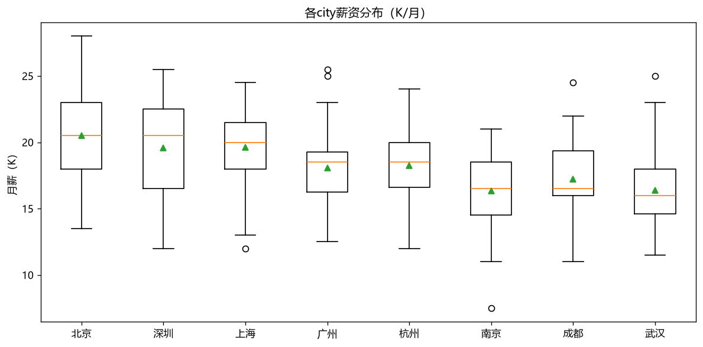
Streamlit 看板：算法结果人人可点
分城市薪资箱线图（真实数据）
市场总览
KPI 指标 + 城市 / 学历 / 岗位分布
薪资分析
箱线图 + 薪资预测器（交互输入）
技能图谱
词云 + 共现网络 + 数据表
我的匹配
求职画像表单 → 推荐卡片（可点链接）
技术点：st.navigation 多页面、缓存加载、原生图表、表单批处理
自动化求职工具 · 短学期项目答辩
10
Notes:
现场演示：streamlit run streamlit_app.py，依次走四个页面，5 分钟内可讲完。

Slide 11
自动化闭环：从“看数据”到“自动报告”
01
定时增量爬取
APScheduler 按配置频率抓取新增职位
自动清洗入库
02
新数据进入同一清洗流水线与 SQLite
03
每日匹配报告
按用户画像计算匹配度，输出 Top 岗位与理由
04
投递材料包
自动生成匹配亮点摘要，供人工投递
合规边界：只自动准备材料，不代替用户投递简历
自动化求职工具 · 短学期项目答辩
11
Notes:
自动化是题目的创新点；当前以样例数据跑通全链路，APScheduler 计划接入。

Slide 12
五个人，一条流水线
角色 | 负责模块 | 答辩展示点
组长 | 架构 / 进度 / 联调 | 总体演示、架构、协作记录
成员 A | 采集层 | 反爬对策、BFS/DFS 调度、解析规则
成员 B | 数据层 | 清洗前后对比、数据字典、SQLite
成员 C | 算法层 | 推荐 + 薪资预测模型与评估
成员 D | 可视化 / 自动化 | 图表选型、页面交互、自动报告
每位成员负责模块可独立演示、可随机抽题；模块间通过 CSV/SQLite 接口解耦
自动化求职工具 · 短学期项目答辩
12
Notes:
分工与课程‘团队分工与任务’要求一致；答辩时每位成员讲自己负责的部分。

Slide 13
六天开发：里程碑驱动的迭代
M1
概念验证
Day1–2：立项通过，爬通数据 + 算法雏形 + 可运行原型
M2
中期检查
Day4：全链路可演示，每人提交中期报告
M3
项目验收
Day6：V1.0 验收，现场答辩 + 演示视频
AI 工程实践
tdd：每个任务先写 REQUIREMENTS.md，测试先行
44 个 pytest 用例 + ruff 质量门禁
skill 工作流：streamlit / 数据分析 / 爬虫规范
提示词与使用记录沉淀到 docs/ai_usage.md
自动化求职工具 · 短学期项目答辩
13
Notes:
展示过程管理：里程碑对应课程检查点；AI 使用记录本身就是课程考核项。

Slide 14
成果可运行，过程可复盘
44
4
320
0.507
测试用例全部通过
个类型算法
条结构化职位数据
薪资预测 R²
下一步
突破真实站点反爬，接入真实招聘数据
自动日报上线 + 局域网部署可远程访问
沉淀期末报告与 AI 使用记录
请各位老师提问指正
自动化求职工具 · 短学期项目答辩
14
Notes:
用可运行的成果收尾：测试、算法、数据、指标都是真实的；展望聚焦真实数据接入与自动日报。

Slide 15
演示视频：每位成员 2 分钟
▶
▶
▶
成员 A
成员 B
成员 C
数据采集与清洗
数据存储与质量
推荐与薪资预测
视频占位（mp4 · 800×600）
视频占位（mp4 · 800×600）
视频占位（mp4 · 800×600）
▶
▶
成员 D
组长
聚类、图谱与前端
总体演示与协作
视频占位（mp4 · 800×600）
视频占位（mp4 · 800×600）
答辩前将五位成员的录屏分别替换到对应位置；视频外还准备了各模块演示脚本与踩坑讲解
自动化求职工具 · 短学期项目答辩
15
Notes:
每位成员按角色演示自己的模块：数据搜集、清洗、管理、分析、可视化、Web 前端。

